Slide 1
数字逻辑设计进阶实验
实验二 运算器与寄存器
Notes:
时间：周五 14:30~17:30
地点：电三楼412、414
运算器
功能：算术--加、减、乘、除，逻辑—与、或、非、异或，移位—左、右、循环
实现：结构、行为
应用：比较、累加、斐波拉契序列
验证：仿真、测试

Slide 2
实验目的
熟练掌握运算器和寄存器的功能
熟练掌握Verilog描述逻辑电路的方法
熟练掌握分模块和分层次的逻辑电路设计方法
熟练掌握利用EDA工具，进行逻辑电路的设计、仿真、调试、下载测试等基本方法
掌握查看生成电路及其性能和资源使用情况
Notes:
设计一ALU：根据功能选择s，对a和b进行算术（加、减）或者逻辑（与、或、非、异或）运算，产生运算结果y和相应标志f（进位/借位、溢出、零标志）。对于算术运算，影响进位/借位、溢出、零标志；对于逻辑运算，仅零标志有效。
f: 标志位，包括进位/借位(CF)，溢出位(OF)，零标志(ZF)
为了便于下载测试，可以选取n = 6，m = k = 3
2. ALU应用设计：利用上述ALU模块和适当逻辑电路，分别实现如下功能
（1）比较两无符号数或者有符号数的大小关系
（2）求多个数的累加和
（3）求补码代表的实际值
（4）求给定两个初始整数的配波拉契数列
（5）…… ……

Slide 3
实验内容
设计8位加法器，查看生成电路的性能和资源使用情况，并下载测试
用8位加法器和适当电路，设计8位比较器和乘法器，查看生成电路的性能和资源使用情况，并仿真和下载测试
Notes:
设计一ALU：根据功能选择s，对a和b进行算术（加、减）或者逻辑（与、或、非、异或）运算，产生运算结果y和相应标志f（进位/借位、溢出、零标志）。对于算术运算，影响进位/借位、溢出、零标志；对于逻辑运算，仅零标志有效。
f: 标志位，包括进位/借位(CF)，溢出位(OF)，零标志(ZF)
为了便于下载测试，可以选取n = 4，m = k = 3
2. ALU应用设计：利用上述ALU模块和适当逻辑电路，分别实现如下功能
（1）比较两无符号数或者有符号数的大小关系
（2）求多个数的累加和
（3）求补码代表的实际值
（4）求给定两个初始整数的配波拉契数列
（5）…… ……

Slide 4
加法器
加法器 (Adder)
a, b：两操作数
ci：进位输入
s：运算和
co：进位输出
比较两种实现方法
4位超前进位+串行进位
8位超前进位
ADD
a
s
b
ci
co
module add8_ripple (
input [7:0] a, b,
input ci,
output [7:0] s
output co
);
assign {co, s} = a + b + ci;
endmodule
Notes:
设计一ALU：根据功能选择s，对a和b进行算术（加、减）或者逻辑（与、或、非、异或）运算，产生运算结果y和相应标志f（进位/借位、溢出、零标志）。对于算术运算，影响进位/借位、溢出、零标志；对于逻辑运算，仅零标志有效。
f: 标志位，包括进位/借位(CF)，溢出位(OF)，零标志(ZF)
为了便于下载测试，可以选取n = 4，m = k = 3
2. ALU应用设计：利用上述ALU模块和适当逻辑电路，分别实现如下功能
（1）比较两无符号数或者有符号数的大小关系
（2）求多个数的累加和
（3）求补码代表的实际值
（4）求给定两个初始整数的配波拉契数列
（5）…… ……

Slide 5
寄存器
module register
#( parameter WIDTH = 8
)(
input clk, rstn, en,
input [WIDTH-1:0] d,
output reg [WIDTH-1:0] q
);
always @(posedge clk, negedge rstn)
if (!rstn) q <= 0;
else if (en)
q <= d;
endmodule
RG
d
en
rstn
q
clk
d, q：输入、输出数据
clk, rstn, en：时钟, 复位, 使能
寄存器功能表
rstn | clk | en | q | 功能
0 | x | x | 0 | 复位
1 | ↑ | 1 | d | 置数
1 | ↑ | 0 | q | 保持

Slide 6
测试加法器
探求加法器最大延时，查看电路资源使用情况
(sw15-8)
a
RG
d
en
ADD
q
a
s
RG
rstn
d
clk
b
en
ci
co
rstn
q
s
(led7-0)
(sw7-0)
b
RG
clk
d
en
q
(cpu_resetn)
rstn
rstn
clk
RG
d
(btnu)
ci
RG
(btnc)
en
en
d
q
co
(led15)
en
rstn
rstn
q
clk
(clk100mhz)
clk
clk
注：四个寄存器的clk连在一起，en和rstn也类似
Notes:
设计一ALU：根据功能选择s，对a和b进行算术（加、减）或者逻辑（与、或、非、异或）运算，产生运算结果y和相应标志f（进位/借位、溢出、零标志）。对于算术运算，影响进位/借位、溢出、零标志；对于逻辑运算，仅零标志有效。
f: 标志位，包括进位/借位(CF)，溢出位(OF)，零标志(ZF)
为了便于下载测试，可以选取n = 4，m = k = 3
2. ALU应用设计：利用上述ALU模块和适当逻辑电路，分别实现如下功能
（1）比较两无符号数或者有符号数的大小关系
（2）求多个数的累加和
（3）求补码代表的实际值
（4）求给定两个初始整数的配波拉契数列
（5）…… ……

Slide 7
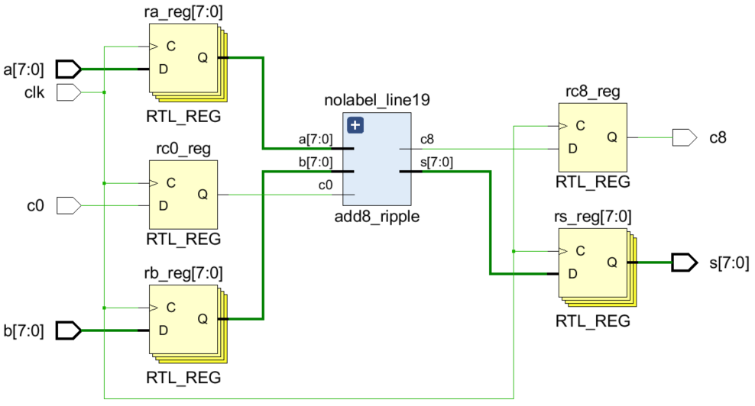
示例：测试加法器
8位串行进位加法器： {c8, s} = a + b + c0

Slide 8
示例：测试加法器 (续1)
设置时钟约束
设置尽量高时钟频率，让Vivado工具优化电路和布局
查看时序报告
Report Timing Summary
了解电路最长路径和最大延迟
若出现红色警示，则表示违反了时钟约束，生成电路的工作速度将可能达不到该频率
set_property -dict { PACKAGE_PIN E3 IOSTANDARD LVCMOS33 } [get_ports { clk }];
create_clock -add -name sys_clk -period 2.00 -waveform { 0 1 } [get_ports { clk }];
假设要求电路时钟频率能够达到500MHz

Slide 9
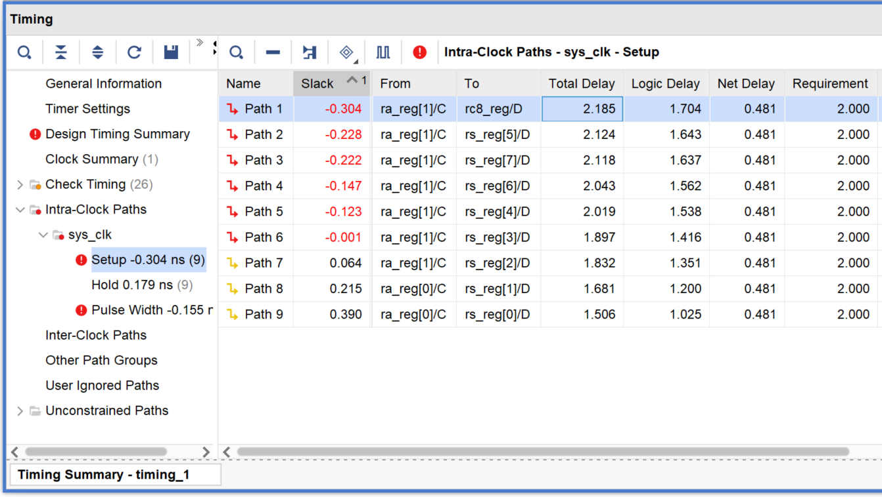
示例：测试加法器 (续2)
最长路径：也称关键路径，ra[1] 至 rc8
最大延迟：2.185 ns，其中逻辑延迟1.704 ns，线路延迟0.481 ns
时钟周期：≥ (2 + 0.304) ns

Slide 10
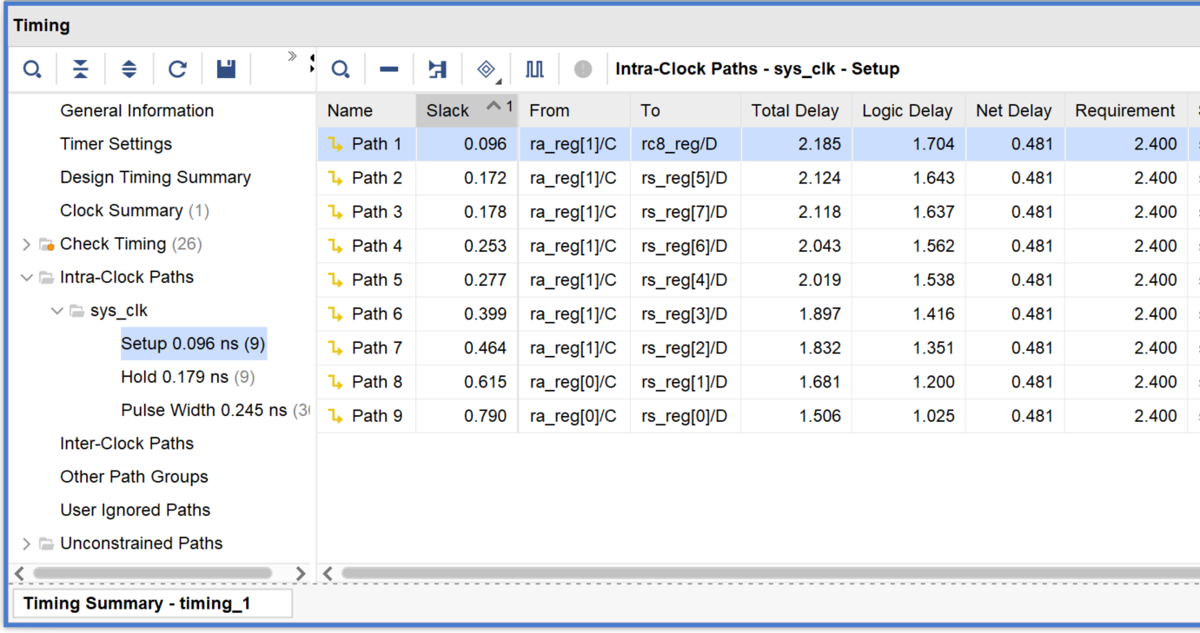
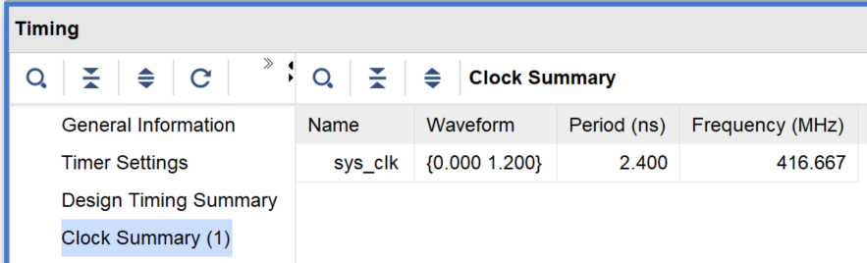
示例：测试加法器 (续3)

Slide 11
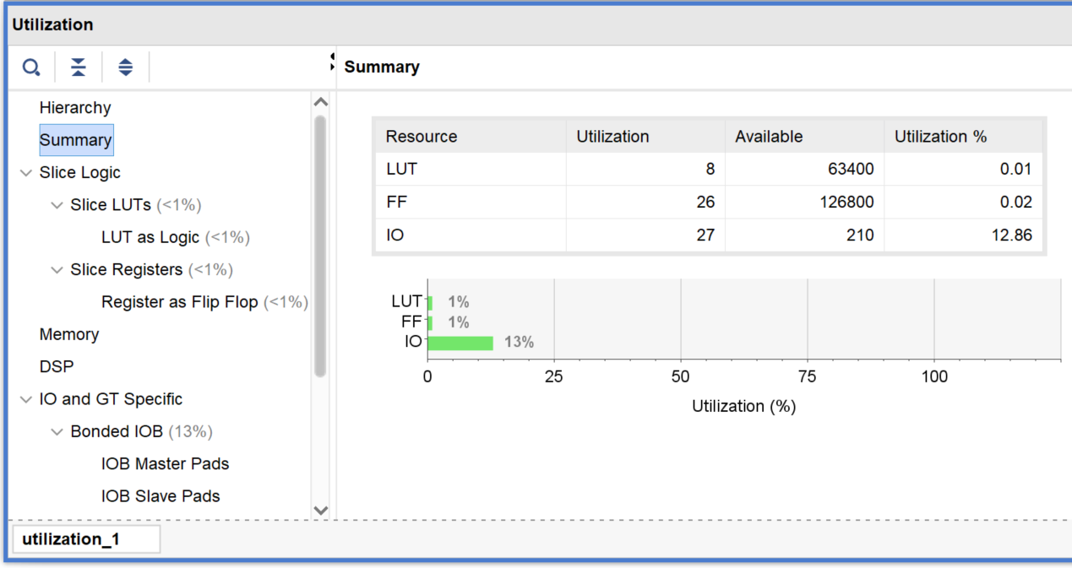
示例：测试加法器 (续4)
查看电路资源使用情况：Report Utilization

Slide 12
比较器和乘法器
比较器 (Comparer)
a, b：两操作数
ug, ul：无符号数大于/小于
sg, sl：有符号数大于/小于
乘法器 (Multiplier)
a, b：两无符号操作数
y：乘积
禁止用运算符实现
a
MUL
a
b
y
y
b
=
eq
X
CMP
ug
ug
a
ul
ul
b
sg
sg
sl
sl
注：带圈的乘法和相等判断分别用运算符“*”和“==”实现
Notes:
设计一ALU：根据功能选择s，对a和b进行算术（加、减）或者逻辑（与、或、非、异或）运算，产生运算结果y和相应标志f（进位/借位、溢出、零标志）。对于算术运算，影响进位/借位、溢出、零标志；对于逻辑运算，仅零标志有效。
f: 标志位，包括进位/借位(CF)，溢出位(OF)，零标志(ZF)
为了便于下载测试，可以选取n = 4，m = k = 3
2. ALU应用设计：利用上述ALU模块和适当逻辑电路，分别实现如下功能
（1）比较两无符号数或者有符号数的大小关系
（2）求多个数的累加和
（3）求补码代表的实际值
（4）求给定两个初始整数的配波拉契数列
（5）…… ……

Slide 13
比较器和乘法器 (续)
探求电路关键路径和最大延时
查看电路资源使用情况
(sw15-8)
a
RG
RG
d
d
en
MUL
en
q
a
q
y
(led15-0)
rstn
b
y
rstn
clk
clk
=
(sw7-0)
b
RG
X
d
eq
(led16_r)
en
q
rstn
RG
ug
(led16_g)
CMP
d
clk
ug
en
a
ul
rstn
q
ul
(led16_b)
b
sg
clk
sg
(led17_g)
(btnc)
en
sl
(cpu_resetn)
sl
(led17_b)
rstn
(clk100mhz)
clk
注：clk, rstn, en的连接与测试加法器的类似
Notes:
设计一ALU：根据功能选择s，对a和b进行算术（加、减）或者逻辑（与、或、非、异或）运算，产生运算结果y和相应标志f（进位/借位、溢出、零标志）。对于算术运算，影响进位/借位、溢出、零标志；对于逻辑运算，仅零标志有效。
f: 标志位，包括进位/借位(CF)，溢出位(OF)，零标志(ZF)
为了便于下载测试，可以选取n = 4，m = k = 3
2. ALU应用设计：利用上述ALU模块和适当逻辑电路，分别实现如下功能
（1）比较两无符号数或者有符号数的大小关系
（2）求多个数的累加和
（3）求补码代表的实际值
（4）求给定两个初始整数的配波拉契数列
（5）…… ……

Slide 14
The End

